Slide 1
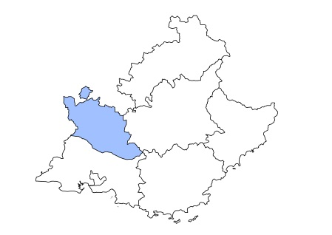
Les éclairages conjoncturels départementaux
La situation conjoncturelle
au 1er trimestre 2021
dans le Vaucluse
Crédit photo : ©Shutterstock
Services études, statistiques, évaluation

Slide 2
L’emploi salarié continue de progresser, sans retrouver son niveau d’avant-crise
Au T1 2021 :
+0,3%
+0,5%
+0,3%

Slide 3
Une hausse portée uniquement par l’emploi hors intérim…
Au T1 2021 :
+1 000
emplois hors intérim
-60
emplois intérimaires

Slide 4
… dans la plupart des secteurs d’activité

Slide 5
Hausses dans le tertiaire marchand, l’industrie et la construction, stabilité dans le tertiaire non marchand

Slide 6
Des progressions annuelles dans tous les secteurs d’activité

Slide 7
Le recours aux contrats aidés s’intensifie en réponse à la crise sanitaire
1 500
* Marchands et non marchands . Depuis juillet 2014, les Ateliers et chantiers d’insertion (ACI) doivent recruter leurs salariés en CDDI.
Note : données arrondies en fin de trimestre, provisoires
Source : ASP - Traitements : Dares

Slide 8
Le recours à l’activité partielle progresse régulièrement tout au long du trimestre

Slide 9
Le Vaucluse est le seul département de Paca où le taux de chômage recule légèrement…
10,0 % (-0,1 pt)
9,1 % (+0,1 pt)
7,8 % (0,0 pt)

Slide 10
… mais son taux reste supérieur à celui des départements comparables

Slide 11
Très légère hausse de la demande d’emploi début 2021, qui devrait se poursuivre au 2e trimestre

Slide 12
L’augmentation ne concerne que les femmes

Slide 13
Une légère hausse de la demande d’emploi pour les 25 ans ou plus

Slide 14
La demande d’emploi recule chez les inscrits depuis moins d’un an pendant qu’elle progresse chez ceux inscrits depuis un an ou plus

Slide 15
Le nombre d’allocataires du RSA continue de baisser

Slide 16
Sur un an, la hausse du nombre de bénéficiaires du RSA se modère fortement

Slide 17
Pour en savoir plus
La Note de conjoncture de la Dreets Provence-Alpes-Côte d’Azur:
https://paca.dreets.gouv.fr/Les-publications-periodiques-9124
Retrouvez tous nos indicateurs dans le Tableau de bord des indicateurs clés
en téléchargement sur le site de la Dreets Provence-Alpes-Côte d’Azur :
https://paca.dreets.gouv.fr/Les-indicateurs-cles-de-la-Direccte-Paca

